Slide 1
Развитие парламентаризма в России

Slide 2
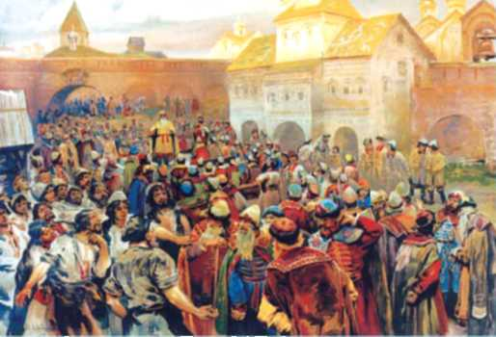
I. Этап
«Исторические этапы становления парламентаризма в России».
Народные собрания
Народное вече стало важным элементом государственного устройства в Киевской Руси, Новгородской феодальной республике и ряде других раннефеодальных государственных образований.
Вечевые собрания
Древнерусское вече.

Slide 3
II. Образование общенациональных выборных сословно-представительных органов.
Англия
Франция
Россия XV-XVII веков
Парламент
Генеральные штаты
Земской собор
Принятие законов (судебников)
В состав входили:
представители высшего духовенства;
выборные представители от провинциального дворянства и верхушки горожан
Решение вопросов об объявлении войны и о заключении мира
Законосовещательный орган
Боярская дума

Slide 4
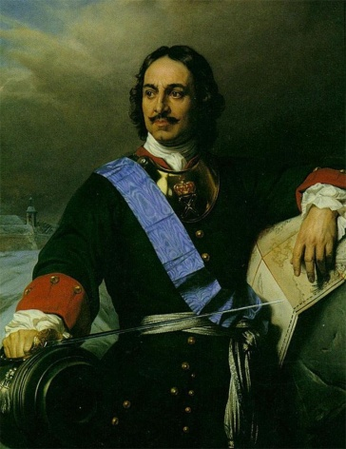
Эпоха Петра I.
Эпоха Петра I характеризуется отрицанием парламентаризма верховной власти и окончательным формированием абсолютной монархии в форме императорской власти.

Slide 5
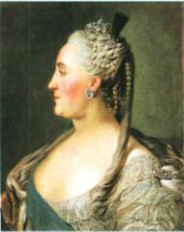
III. Правление Екатерины II. XVI-XVIII века.
Учреждение из ряда выбранных депутатов от всех сословий (кроме крепостных крестьян) Комиссии для выработки нового Свода законов Российской империи – Уложения (1767 г.)
Попытки усовершенствовать систему самодержавной власти в России
Императрица Екатерина II.
В городах были созданы избиравшиеся из различных категорий городского населения городские думы как распорядительные органы самоуправления, действовавшие под надзором губернатора.
Реформа местного управления

Slide 6
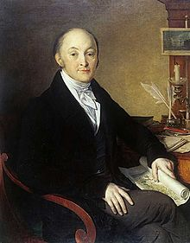
IV. Разработки Сперанского М.М.
Создание высшего законосовещательного органа – Государственного совета (1810 г.)
Всеобщий план государственного преобразования
Создание выборного законодательного органа – Государственной Думы
М.М.Сперанский, первым предложивший учредить в России Государственную Думу и Государственный совет.
Предложение не было поддержано царём Александром I и его окружением

Slide 7
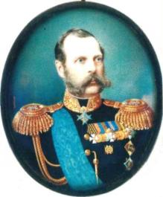
V. Эпоха "Великих реформ" Александра II
Созданы новые выборные сословно-представительные учреждения -земские собрания в уездах и губерниях.
Гласные (депутаты) городских дум стали избираться на внесословной основе, но при наличии имущественного ценза.
Император Александр II.
В этих выборных учреждениях начали зарождаться ростки парламентаризма, и именно из земств и органов городского самоуправления, созданных во второй половине XIX века, вышел целый ряд деятелей, ставших уже в XX веке депутатами Государственной Думы.

Slide 8
ПЕРВАЯ ГОСУДАРСТВЕННАЯ ДУМА (27 апреля 1906 г.- 8 июля 1906г.)
Опыт деятельности Государственной Думы в ХХ- начале XXI века.
490 депутатов
Партия Народной свободы
(178 человек)
Беспартийные депутаты
(105 человек)
Группа автономистов
(свыше 100 человек)
Правое крыло
(40 человек)
Трудовая группа
(100-110 человек)
Социал-демократы
(13 человек)
Торжественное открытие Первой Государственной Думы и обновленного Государственного Совета состоялось 27 апреля 1906 г. В Георгиевском зале Зимнего дворца в Санкт-Петербурге

Slide 9
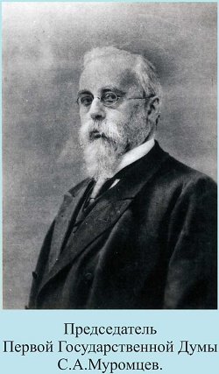
Государственная Дума
Царское правительство
Конфронтация
Большинство требовало:
отмены смертной казни и амнистии политическим заключенным, осужденных в ходе революции 1905-1906 гг.;
установления ответственности правительства перед Государственной Думой;
ликвидации казенных, удельных монастырских земель и принудительного выкупа частновладельческих земель или их полной национализации в пользу крестьян;
реального осуществления политических свобод и всеобщего равенства.
Категорически отвергало требования Государственной Думы
Дума большинством голосов выразило недоверие правительству

Slide 10
Итоги деятельности Государственной Думы
Закон об отмене смертной казни
Закон о продовольственной помощи населению голодающих губерний
Заложены основы многих парламентских процессов
Разработаны порядки рассмотрения законопроектов и ведения пленарных заседаний
Образование фракций и думской комиссии
Была сформирована Канцелярия Государственной Думы
Причины роспуска Первой Государственной Думы
непримиримость позиций царя и его правительства и позиций большинства Думы;
провал попыток умеренных представителей правящих кругов договориться с думскими лидерами об участии их в составе правительства.

Slide 11
ВТОРАЯ ГОСУДАРСТВЕННАЯ ДУМА (20 февраля 1907 г.- 3 июня 1907г.)
Итоги деятельности Государственной Думы
Было принято около 20 правительственных законопроектов
Впервые началось обсуждение государственного бюджета
Законопроект о контрольных цифрах по контингенту солдат-новобранцев
Причины роспуска Второй Государственной Думы
Законопроект о выделении государственных ассигнований на помощь пострадавшим от неурожая
Аграрный вопрос;
Законопроект об упразднении военно-полевых судов
обвинение правительством Столыпина фракции социал-демократов в том, что она ведет революционную агитацию в войсках и промышляет военный переворот с целью захвата государственной власти в стране.

Slide 12
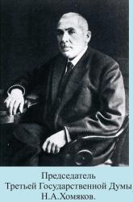
ТРЕТЬЯ ГОСУДАРСТВЕННАЯ ДУМА (1.11.1907 г.- 12.06.1912г.)
Единственная из дореволюционных Дум, которая полностью проработала предусмотренный законодательством того времени пятилетний срок ее полномочий.
Итоги деятельности Государственной Думы
Закон о годовом государственном бюджете
Учреждение земств на южной и западной территориях Российской империи
Правительственная реформа крестьянского землевладения
Принятие программы морского ведомства
Были существенно увеличены государственные дотации земствам на строительство и содержание школ, значительно расширилась сеть народных школ и училищ
Принятие страховых законов по обеспечению рабочих в случаях травматизма и болезней

Slide 13
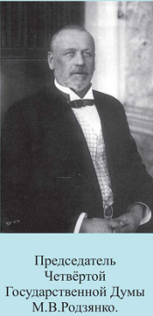
ЧЕТВЕРТАЯ ГОСУДАРСТВЕННАЯ ДУМА (15.11.1912 г.- 25.02.1917г.)
Царское правительство
Конфронтация
Государственная Дума
Смена премьер-министров (В.Н.Коковцев, И.Л.Горемыкин, Б.В.Штюрмер, А.Ф.Трепов,
Н.Д. Голицын )
Создание Прогрессивного блока
Создание «Кабинета общественного доверия»
Выступление за проведение широких демократических реформ в стране при сохранении монархической формы правления, но в ее конституционном виде

Slide 14
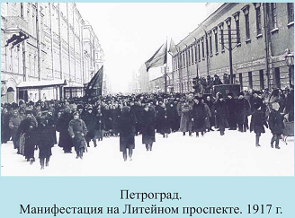
Итоги деятельности Государственной Думы
Закон о перевооружении армии
Закон о кооперации, об ответственности чиновников
С началом 1-й Мировой войны сессии Государственной думы созывались нерегулярно, основное законодательство осуществлялось правительством помимо Думы.

Slide 15
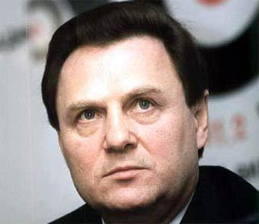
Государственная Дума первого созыва (11.01.1994 г.-22.12.1995 г.)
Деятельность думы
И.П. Рыбкин (фракция Аграрной партии России).
Избиралась на 2 года.
Состав фракций постоянно менялся
Политически отличалась неустойчивостью
В июле 1995 года выражала недоверие правительству
…были приняты федеральные конституционные законы: «Об арбитражных судах в Российской Федерации» и «О Конституционном Суде Российской Федерации», «О референдуме Российской Федерации»; первая часть Гражданского кодекса; Семейный, Водный, Арбитражный процессуальный кодексы. Всего за два года работы Дума приняла 461 закон, из них 310 вступило в действие

Slide 16
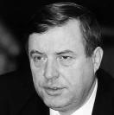
Государственная Дума Российской Федерации 2 созыва (16. 01. 1996 г.-24 .12. 1999 г.)
Деятельность думы
Г.Н.Селезнев (КПРФ)
Депутаты этого состава рассмотрели 1730 законопроектов.
Деятельность думы отличалась вниманием к социальным делам
Была избрана на 4 года
За четыре года работы депутаты приняли 1036 федеральных законов (715 из них на данный момент обрели юридическую силу) и ратифицировали 212 законов, двусторонних договоров и соглашений, международных конвенций

Slide 17
приняла пять федеральных конституционных законов:
«О судебной системе Российской Федерации»
«О Правительстве Российской Федерации»
«Об уполномоченном по правам человека в Российской Федерации»
«О военных судах Российской Федерации»
Фракция | Число депутатов | В процентах
Нефракционные депутаты | 19 | 4,29 %
Неформальная группа «Демократический выбор России» | 6 | 1,35 %
Наш дом — Россия | 65 | 14,67 %
Либерально-демократическая партия России | 49 | 11,06 %
Коммунистическая партия Российской Федерации | 139 | 31,38 %
Депутатская группа «Регионы России» — независимые депутаты | 44 | 9,93 %
Депутатская группа «Народовластие» | 41 | 9,26 %
Аграрная депутатская группа | 35 | 7,90 %
«Яблоко» | 45 | 10,16 %

Slide 18
Государственная Дума третьего созыва (18.01.2000 г.-11 декабря 2003 г.)
Деятельность думы
Г.Н.Селезнев (КПРФ)
Большинство депутатов входили в состав центристского большинства
Ввела единый налог на доходы физических лиц в размере 13 %
В декабре 2000 года Государственная Дума также приняла законы о государственной символике: официально утвердила в качестве государственного флага бело-сине-красное полотнище, в качестве государственного гимна — вновь написанные слова С. В Михалкова на текст советского гимна, в качестве герба — золотого двуглавого орла в червленом щите, в качестве военно-морского флага — андреевский стяг

Slide 19
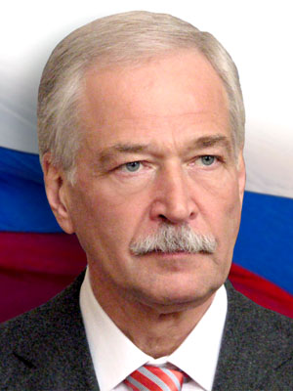
Государственная Дума четвертого созыва (29.12.2003 г.-16.11.2007 г.)
Деятельность думы
Б.В.Грызлов («ЕДИНАЯ РОССИЯ»)
более ⅔ депутатов входили в состав фракции Единая Россия
для повышения эффективности управления Единой Россией, в составе фракции созданы четыре группы
Приняты законы о 7 % барьере (вместо 5 %) для выборов в Госдуму и переходе на полностью пропорциональную систему выборов ГД, о монетизации льгот, об отмене выборов глав регионов и переходе на новую (смешанную) систему региональных выборов в России.

Slide 20
Состав
Фракция | Число депутатов | Доля голосов
Фракция «Единая Россия» | 304 | 67.56%
Фракция Коммунистической партии Российской Федерации | 47 | 10.44%
Фракция «Справедливая Россия - "Родина" (народно-патриотический союз)» | 33 | 7.33%
Фракция ЛДПР | 30 | 6.67%
Социалистическая единая партия России - «Патриоты России» | 8 | 1.78%
Депутаты, не входящие в зарегистрированные депутатские объединения | 23 | 5.11%

Slide 21
Государственная Дума пятого созыва (24. 12.2007 г.- 2011 г.)
Деятельность думы
Б.В.Грызлов («ЕДИНАЯ РОССИЯ»)
Утверждение Председателя Правительства
Законодательство
Конституционная реформа 2008
8 мая 2008 года на внеочередном пленарном заседании Государственной Думы председателем правительства РФ был утвержден Владимир Путин. Его кандидатуру поддержали фракции "Единая Россия", ЛДПР и "Справедливая Россия
31 октября 2008 года - в третьем чтении принят Федеральный закон «О федеральном бюджете на 2009 год и на плановый период 2010 и 2011 годов». Против бюджета голосовала фракция КПРФ
21 ноября 2008 года Государственная дума в третьем чтении проголосовала за поправки в Конституцию России, увеличивающие сроки полномочий Президента до 6 лет, а депутатов Государственной думы - до 5 лет.

Slide 22
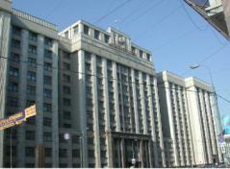
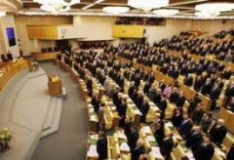
Состав
Фракция | Число депутатов | Доля голосов
Фракция партии «Единая Россия» | 315 | 70%
Фракция Коммунистической партии Российской Федерации | 57 | 12.7%
Фракция Либерально-демократической партии России | 40 | 8.9%
Фракция партии «Справедливая Россия» | 38 | 8.4%

Slide 23
Президент РФ Д.А.Медведев
Современный парламентаризм на региональном и местном уровнях власти в Российской Федерации
«Сегодня можно с уверенностью говорить об уже сложившихся традициях российского парламентаризма, о его высоком профессионализме, ответственности и конструктивном взаимодействии с исполнительной властью, с регионами России. Убеждён, что это будет и дальше способствовать успешному решению стратегических задач, стоящих перед нашим обществом, и прежде всего инновационному подъёму экономики, развитию качественно новой социальной политики и повышению благосостояния российских граждан».

Slide 24
Председатель Правительства РФ В.В.Путин
«…сегодня мы с вами закладываем новую традицию – отчёт правительства перед парламентом России. Это ещё один шаг вперёд в развитии нашей политической системы, и думаю, что это очень важно. Хотел бы сразу сказать: правительство заинтересовано в том, чтобы его работа получила оценку законодателей, парламентских партий, представляющих интересы подавляющего большинства граждан России».

Slide 25
Председатель Государственной Думы Федерального Собрания РФ Б.В.Грызлов
«Российский парламентаризм обязан способствовать повышению эффективности работы всех органов государственной власти во имя развития нашей страны. В этом мы, парламентарии, видим главную цель нашей деятельности».

Slide 26
Председатель Совета Федерации Федерального Собрания РФ С.М.Миронов
«…хочу подчеркнуть, что деловые, конструктивные отношения Совета Федерации и Государственной Думы являются фундаментальным условием поступательного развития российского парламентаризма».

Slide 27
Председатель Конституционного Суда РФ В.Д.Зорькин
«Государственная Дума – это уникальное явление для России. Это – парламент, от него идут законы, а выше закона ничего нет в конституционном государстве, в том числе и для Конституционного Суда, который руководствуется высшим законом - Конституцией».

Slide 28
Региональные парламенты
Рассматривают и утверждают проекты законов о региональных бюджетах
Принятие законов регионального уровня
Имеют право выдвинуть обоснованные возражения против любого закона
Действуют на основании законов, принятых федеральным и региональным парламентами

Slide 29
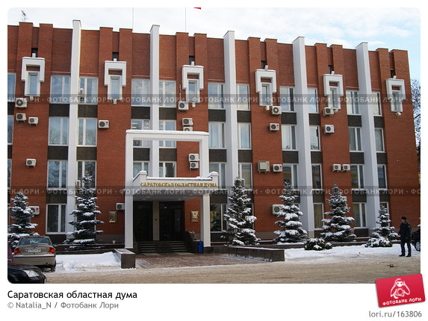
Законодательная (представительная) власть в Саратовской области
Устав (Основной Закон) Саратовской области от 2 июня 2005 г. N 46-ЗСО
Областная Дума – является постоянно действующим высшим и единственным органом законодательной власти области.
Она реализует свои полномочия посредством принятия законов, постановлений и осуществления контроля за их исполнением.
Нормативные и иные правовые акты, принятые Областной Думой обязательны для исполнения органами исполнительной власти области, органами местного самоуправления, всеми предприятиями, учреждениями, организациями, должностными лицами и гражданами.
Областная Дума обладает правами юридического лица, имеет гербовую печать.

Slide 30
Полномочия областной Думы
принимает Устав (Основной Закон) Саратовской области и поправки к нему;
осуществляет в пределах полномочий области законодательное регулирование
заслушивает ежегодные отчеты Губернатора области о результатах деятельности Правительства области
осуществляет иные полномочия, установленные Конституцией Российской Федерации, федеральными законами, Уставом (Основным Законом) Саратовской области.
утверждает областной бюджет и отчет о его исполнении;
утверждает программы социально-экономического развития области, представленные Губернатором области;

Slide 31
Кто может стать депутатом областной Думы?
Депутатом областной Думы может быть избран гражданин Российской Федерации, обладающий избирательным правом, не имеющий гражданства иностранного государства либо вида на жительство или иного документа, подтверждающего право на постоянное проживание гражданина РФ на территории иностранного государства, и достигший возраста 21 года.
Гражданин, отвечающий этим требованиям, может избираться депутатом областной Думы неоднократно.

Slide 32
Самоуправление г. Балаково
Собрание Балаковского муниципального района в соответствии с Конституцией Российской Федерации, Федеральным законом «Об общих принципах организации местного самоуправления в Российской Федерации» является представительным коллегиальным органом местного самоуправления.
Собрание избирается на пять лет и состоит из 25 депутатов.
Депутатом может быть избран гражданин, обладающий избирательным правом в соответствии с Конституцией Российской Федерации и действующим федеральным и региональным законодательством.
Собрание представляет интересы населения Балаковского муниципального района ,принимает от его имени решения по вопросам местного значения в пределах своей компетенции

Slide 33
Полномочия Собрания Балаковского МР
принятие устава Балаковского муниципального района и внесение в него изменений и дополнений;
утверждение бюджета Балаковского муниципального района и отчета о его исполнении;
установление, изменение и отмена местных налогов и сборов в соответствии
с законодательством Российской Федерации о налогах и сборах;
принятие планов и программ развития Балаковского муниципального
района, утверждение отчетов об их исполнении;
определение порядка управления и распоряжения имуществом,
находящимся в муниципальной собственности Балаковского
муниципального района .

Slide 34
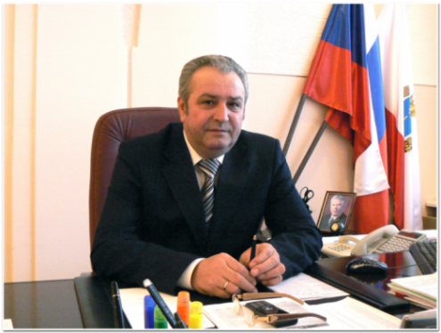
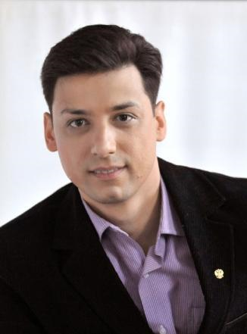
Структура Собрания Балаковского муниципального района
Глава Балаковского муниципального района
Алексеев Александр Иванович
Заместитель главы Балаковского муниципального района
Николаев Владимир Константинович
Постоянный комитет Собрания БМР по экономике и бюджетно – финансовой политике
Постоянный комитет Собрания БМР по социальной политике
Аппарат Собрания БМР

Slide 35
Спасибо за внимание!

